Slide 1


Slide 2

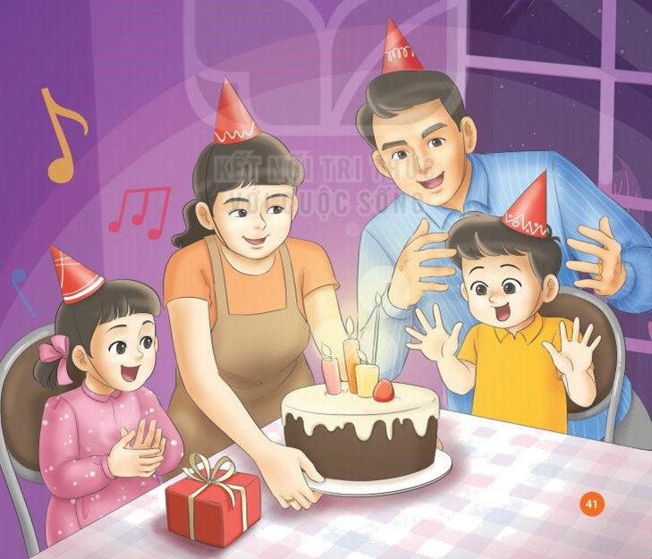


Chào mừng quý thầy cô và các bạn học sinh đến với tiết âm nhạc

Slide 3


ÂM NHẠC LỚP 2
TIẾT 23
HỌC HÁT BÀI: MẸ ƠI CÓ BIẾT
Nguyễn Văn Chung

Slide 4
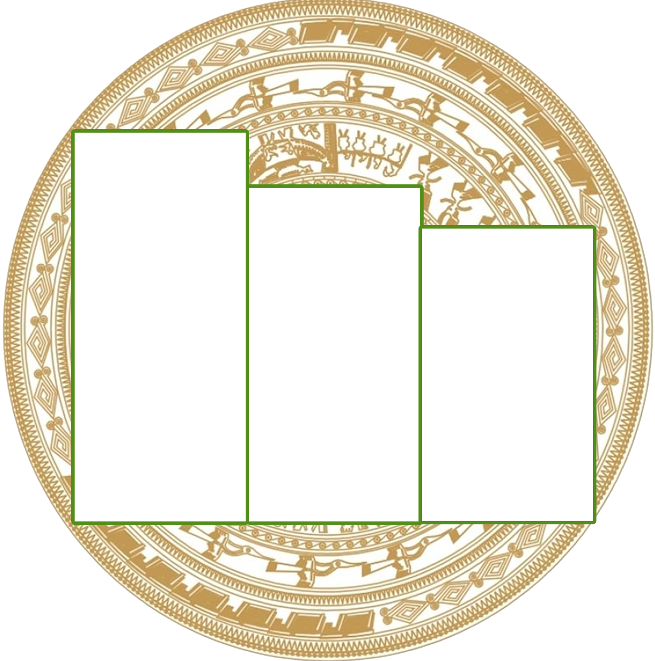

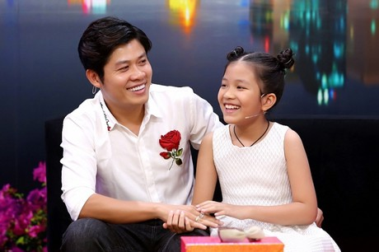

KHÁM PHÁ
Tìm hiểu bài hát.
Vùng Nam bộ
Bài hát Mẹ ơi có biết có giai điệu tình cảm sâu lắng nói về tình cảm của người con hiếu thảo chăm ngoan luôn yêu thương mẹ mong mẹ luôn cười tươi. Và cũng hiểu mẹ cũng rất là yêu quý, bảo vệ con.
Nhạc sĩ Nguyễn Văn Chung là một nhạc sĩ trẻ có nhiều đóng góp nhiều cho nền âm nhạc Việt Nam. Có 300 bài hát thiếu nhi : Gia đình nhỏ- Hạnh Phúc To, Vui Đến Trường, Món Quà Tặng Cô, Mẹ Ơi Có Biết..

Slide 5
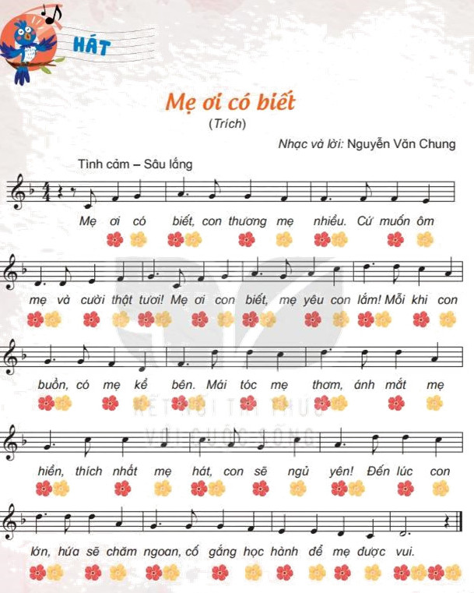


Hát mẫu

Slide 6
Câu 1: Mẹ ơi có biết con thương mẹ nhiều? Cứ muốn ôm mẹ và cười thật to.
Câu 2: Mẹ ơi con biết mẹ yêu con lắm! Mỗi khi con buồn có mẹ kề bên.
Câu 3: Mái tóc mẹ thơm, ánh mắt mẹ hiền. Thích nhất mẹ hát con sẽ ngủ yên!
Câu 4: Đến lúc con lớn hứa sẽ chăm ngoan. Cố gắng học hành để mẹ được vui!
Đọc lời ca

Slide 7

Câu 1+2
Mẹ ơi có biết con thương mẹ nhiều? Cứ muốn ôm mẹ và cười thật to. Mẹ ơi con biết mẹ yêu con lắm! Mỗi khi con buồn có mẹ kề bên.

Slide 8
Câu 3+4
Mái tóc mẹ thơm, ánh mắt mẹ hiền. Thích nhất mẹ hát con sẽ ngủ yên! Đến lúc con lớn hứa sẽ chăm ngoan. Cố gắng học hành để mẹ được vui!

Slide 9
Hát gõ đệm theo phách với các hình thức
THỰC HÀNH-LUYỆN TẬP

Slide 10


